Slide 1
Σχεδίαση αστερισμών Πρασόπουλος Δημήτριος
Το έργο υποστηρίχτηκε από το Ελληνικό Ίδρυμα Έρευνας και Καινοτομίας (ΕΛ.ΙΔ.Ε.Κ.) στο πλαίσιο της 3ης Προκήρυξης της Δράσης «Επιστήμη και Κοινωνία» με τίτλο «Κόμβοι Έρευνας, Καινοτομίας και Διάχυσης» (Αριθμός Έργου: 02181)
Αντιστοιχία στο αναλυτικό πρόγραμμα (Καλλιτεχνικά , Μαθηματικά, Φυσική, Αρχαία, Ιστορία, Πληροφορική σε περίπτωση που αφορά αστερισμούς με αρχαία ονόματα)

Slide 2
Ονομασία Δραστηριότητας : Σχεδίαση αστερισμών
Αντιστοιχία στο αναλυτικό πρόγραμμα (Καλλιτεχνικά Φυσική, Αρχαία, Ιστορία σε περίπτωση που αφορά αστερισμούς με αρχαία ονόματα)
Οι μαθητές εντοπίζουν μέσω παρατήρησης αστερισμούς του ουράνιου θόλου.
Σχεδιάζουν με μολύβι σε χαρτί τον αστερισμό χρησιμοποιώντας τα δάκτυλά τους (για να έχουν τις αναλογίες) χρησιμοποιώντας ένα φακό με κόκκινη μεμβράνη για μην έχουν απώλεια ευαισθησίας παρατήρησης του ουράνιου θόλου.
Κατασκευάζουν ένα αντίγραφο της σχεδίασής τους σε άλλο χαρτόνι και κάνουν τρύπες στο νέο χαρτόνι (αντίγραφο) με βελόνα.
Με ένα δυνατό φακό προβάλλουν την νέα κατασκευή αστερισμών σε τοίχο χρησιμοποιώντας ένα «κουτί προβολής» που πρέπει να κατασκευάσουν (Κρυστάλλια Χαλκιά, Παν. Εκδόσεις Κρήτης, 2006)
Χρησιμοποιώντας μια φωτογραφία του Αστεροσκοπείου του Σκίνακα τοποθετούν ένα γαλαξία ή αστέρα ή νεφέλωμα στην θέση που εντοπίζεται (αν εντοπίζεται ανάλογα με την φωτογραφία και το μέγεθός της)

Slide 3
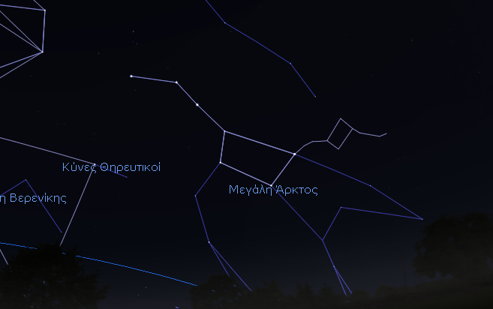
Οι μαθητές εντοπίζουν μέσω παρατήρησης αστερισμούς του ουράνιου θόλου και χρήσης του προγράμματος Stellarium

Slide 4
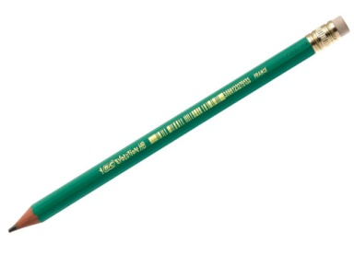
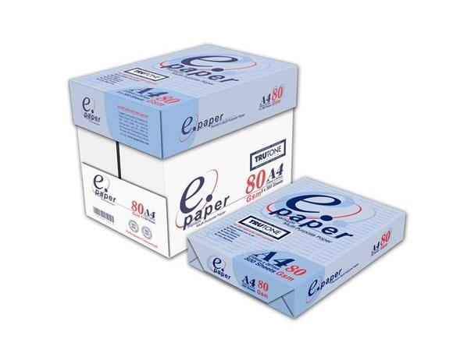
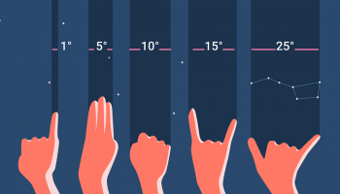
Σχεδιάζουν με μολύβι σε χαρτί τον αστερισμό χρησιμοποιώντας τα δάκτυλά τους (για να έχουν τις αναλογίες) χρησιμοποιώντας ένα φακό με κόκκινη μεμβράνη για μην έχουν απώλεια ευαισθησίας παρατήρησης του ουράνιου θόλου.
https://i0.wp.com/c.tadst.com/gfx/750x500/measuring-sky-with-hand.png?resize=350%2C200

Slide 5
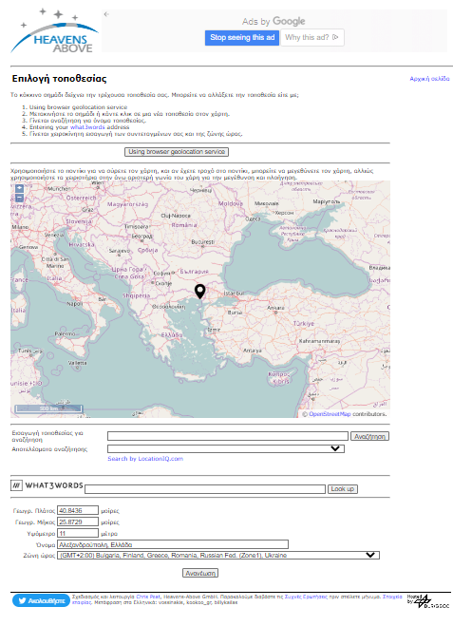
Σε περίπτωση συννεφιάς χρησιμοποιούμε το http://heavens-above.com Εισάγουμε τις συντεταγμένες της περιοχής μας και έχουμε μια απεικόνιση του ουράνιου θόλου

Slide 6
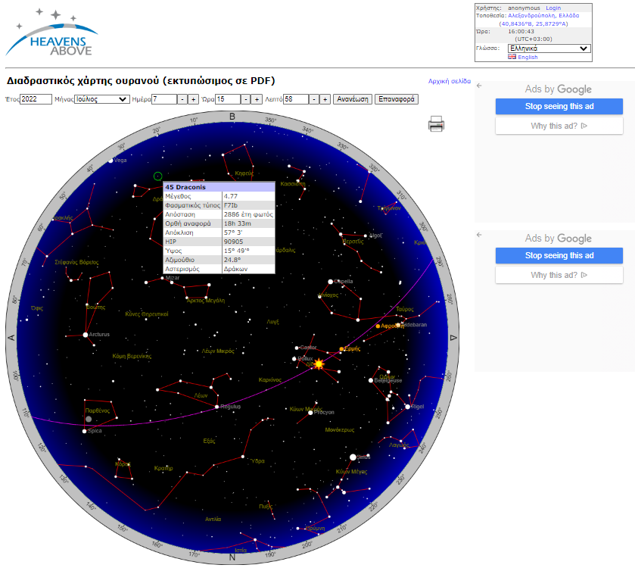
https://www.heavens-above.com/skychart2.aspx?lat=40.8436&lng=25.8729&loc=%ce%91%ce%bb%ce%b5%ce%be%ce%b1%ce%bd%ce%b4%cf%81%ce%bf%cf%8d%cf%80%ce%bf%ce%bb%ce%b7%2c+%ce%95%ce%bb%ce%bb%ce%ac%ce%b4%ce%b1&alt=11&tz=EET

Slide 7
Επιλέγουμε : έτος, μήνα, ημέρα, ώρα, λεπτά
https://www.heavens-above.com/skychart2.aspx?lat=40.8436&lng=25.8729&loc=%ce%91%ce%bb%ce%b5%ce%be%ce%b1%ce%bd%ce%b4%cf%81%ce%bf%cf%8d%cf%80%ce%bf%ce%bb%ce%b7%2c+%ce%95%ce%bb%ce%bb%ce%ac%ce%b4%ce%b1&alt=11&tz=EET

Slide 8
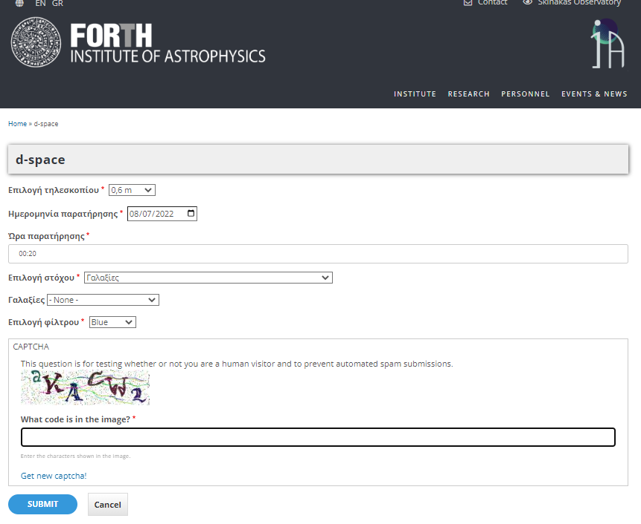
Παραγγέλλουμε μια φωτογραφία πχ ενός γαλαξία …. Μ51

Slide 9
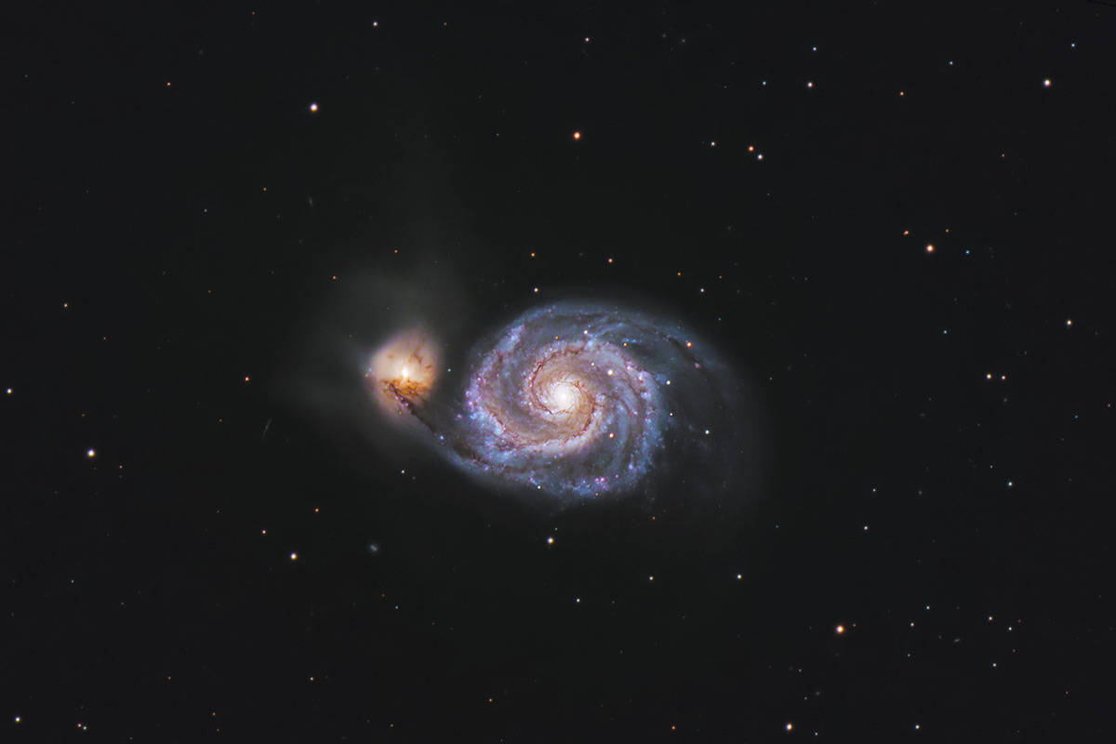
Γαλαξίας Whirlpool M51
https://astrobackyard.com/wp-content/uploads/2020/04/whirlpool-galaxy-telescope.jpg

Slide 10
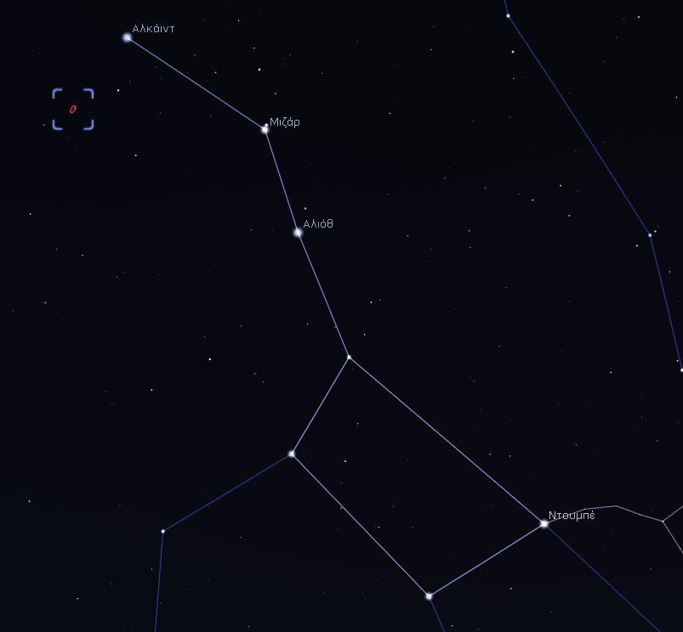
Τοποθετούμε τον γαλαξία Whirlpool M51 στον ουράνιο θόλο σε σχέση με τον αστερισμό που επιλέξαμε
Γαλαξίας whirlpool M51

Slide 11
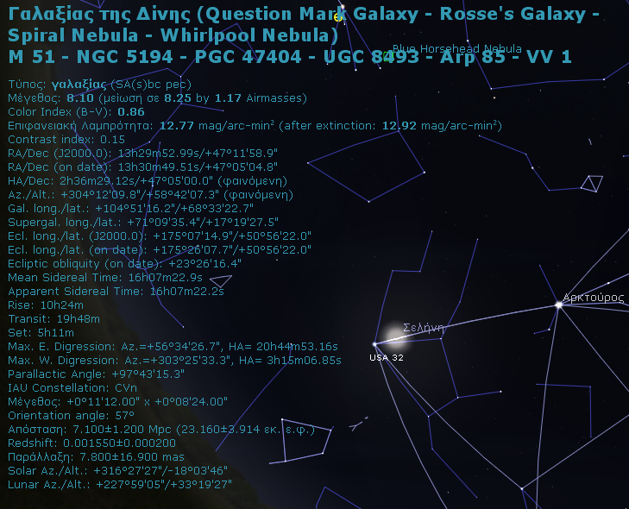
Μέγεθος

Slide 12
Προσπαθήστε να σχεδιάσετε στο χαρτί την ακριβή διάσταση του αντικειμένου

Slide 13
Κατασκευάζουν ένα αντίγραφο της σχεδίασής τους σε άλλο χαρτόνι και κάνουν τρύπες στο νέο χαρτόνι (αντίγραφο) με βελόνα. Με ένα δυνατό φακό προβάλλουν την νέα κατασκευή αστερισμών σε τοίχο χρησιμοποιώντας ένα «κουτί προβολής» που πρέπει να κατασκευάσουν (Κρυστάλλια Χαλκιά, Παν. Εκδόσεις Κρήτης, 2006)

Slide 14
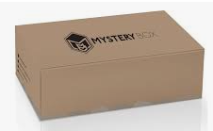
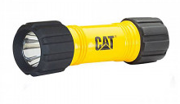
Τοποθετήστε το αντίγραφο στην μια πλευρά ενός κουτιού και φωτίστε με ένα φακό σε πλήρες σκοτάδι
Κρατήστε το κουτί για κάποιον επόμενο αστερισμό

